Slide 1
Best Practices
Resumen ejecutivo generado el 25/11/2025 10:30

Slide 2
Métricas Principales
Líneas: 341
Palabras: 912
Secciones: 72
Bloques de código: 10
Complejidad: 63.4

Slide 3
Puntos Clave
Guía de mejores prácticas para usar y contribuir a Documentos BLATAM de manera efectiva.
- [Uso de Templates](#uso-de-templates) - [Personalización](#personalización) - [Organización](#organización) - [Contribución](#contribución) - [Mantenimiento](#mantenimiento) - [Seguridad](#seguridad)
- **Lee primero** el template completo antes de usar - **Personaliza** todas las variables `{{variable}}` - **Valida** que los enlaces funcionen - **Prueba** en un entorno de prueba antes de producción - **Mantén** un backup del template original
- No uses templates sin personalizar - No copies enlaces sin verificar - No uses datos sensibles en templates - No modifiques templates originales (usa copias)
```markdown # Template original (NO modificar) Hola {{nombre}}, tu webinar es el {{fecha}}.

Slide 4
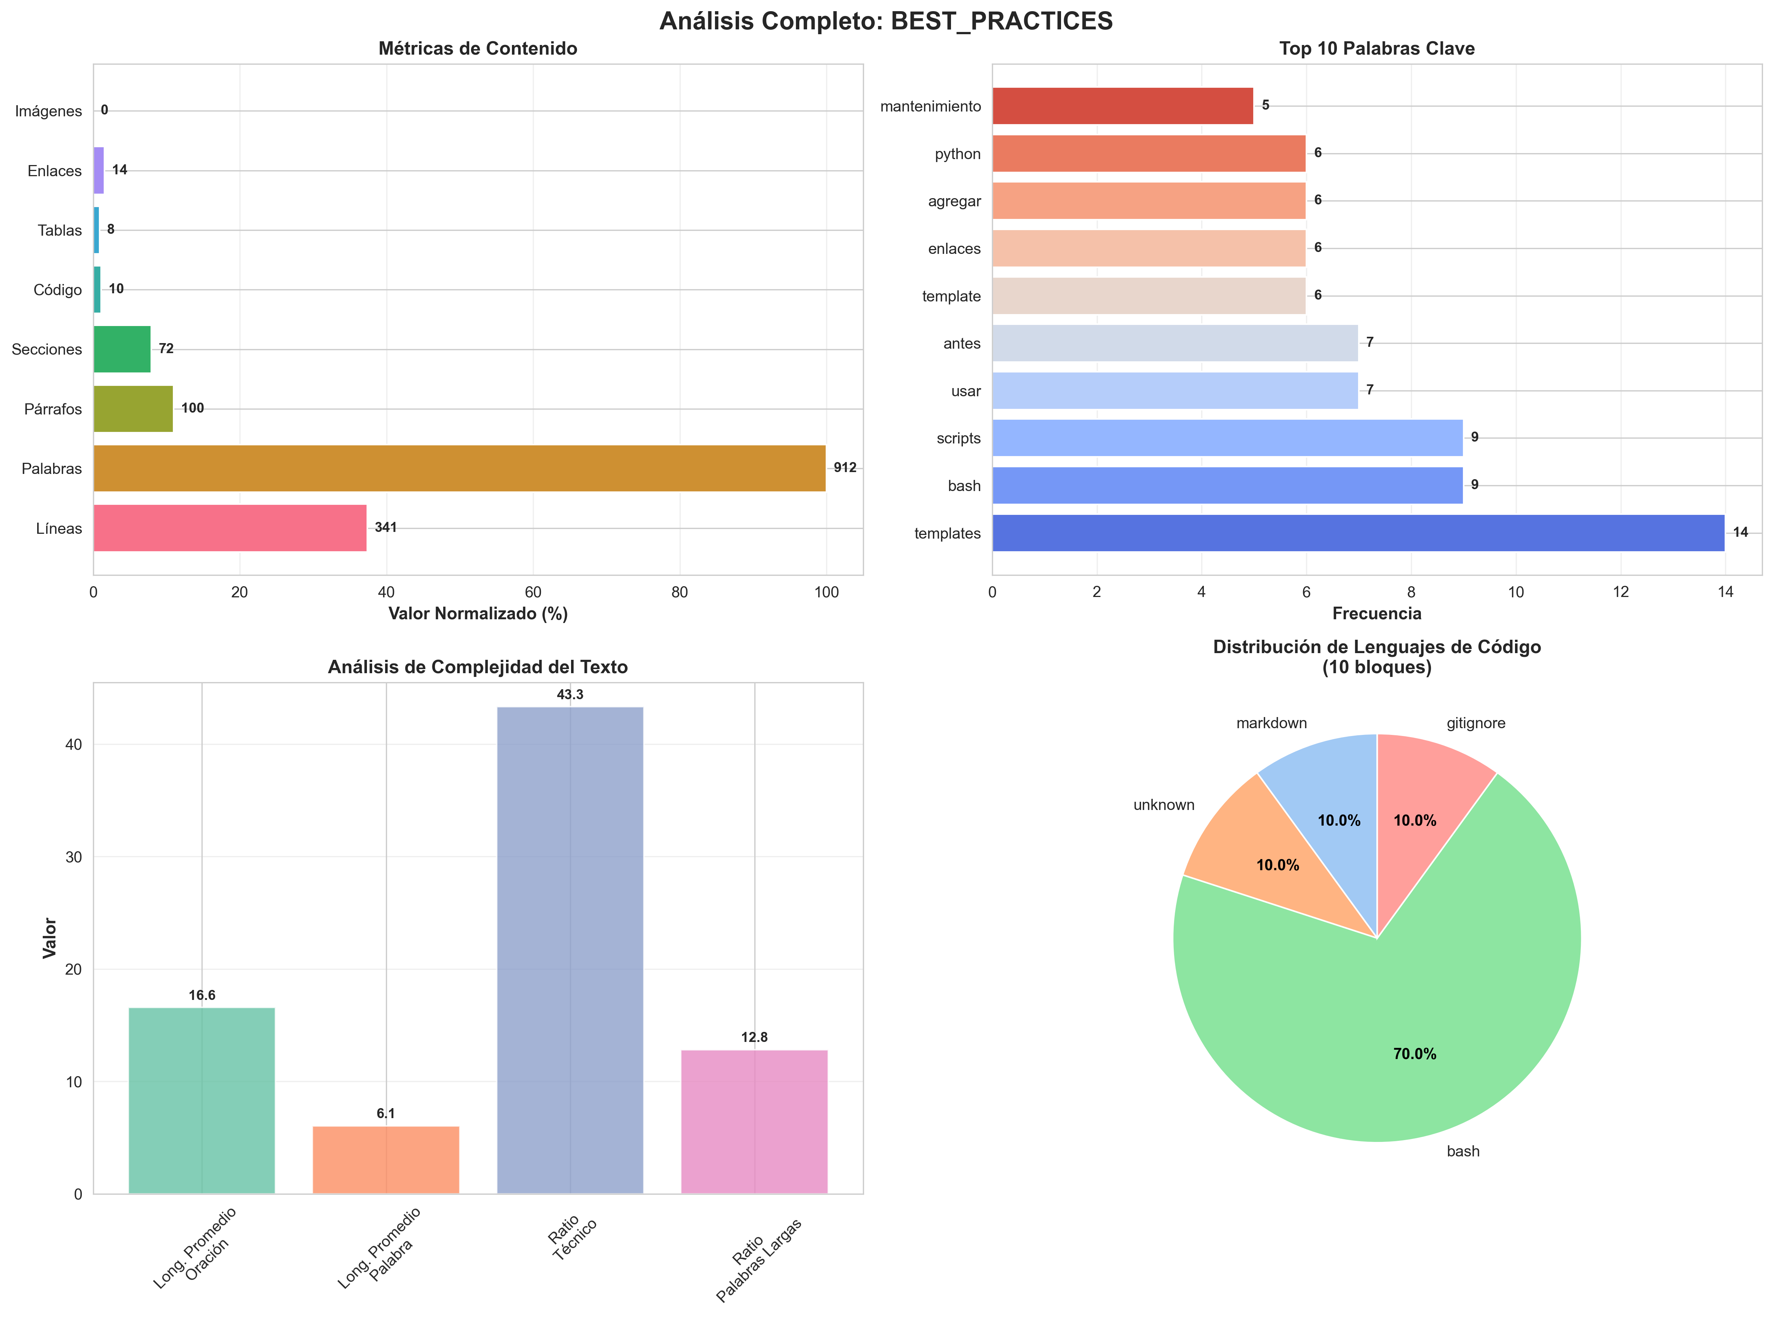
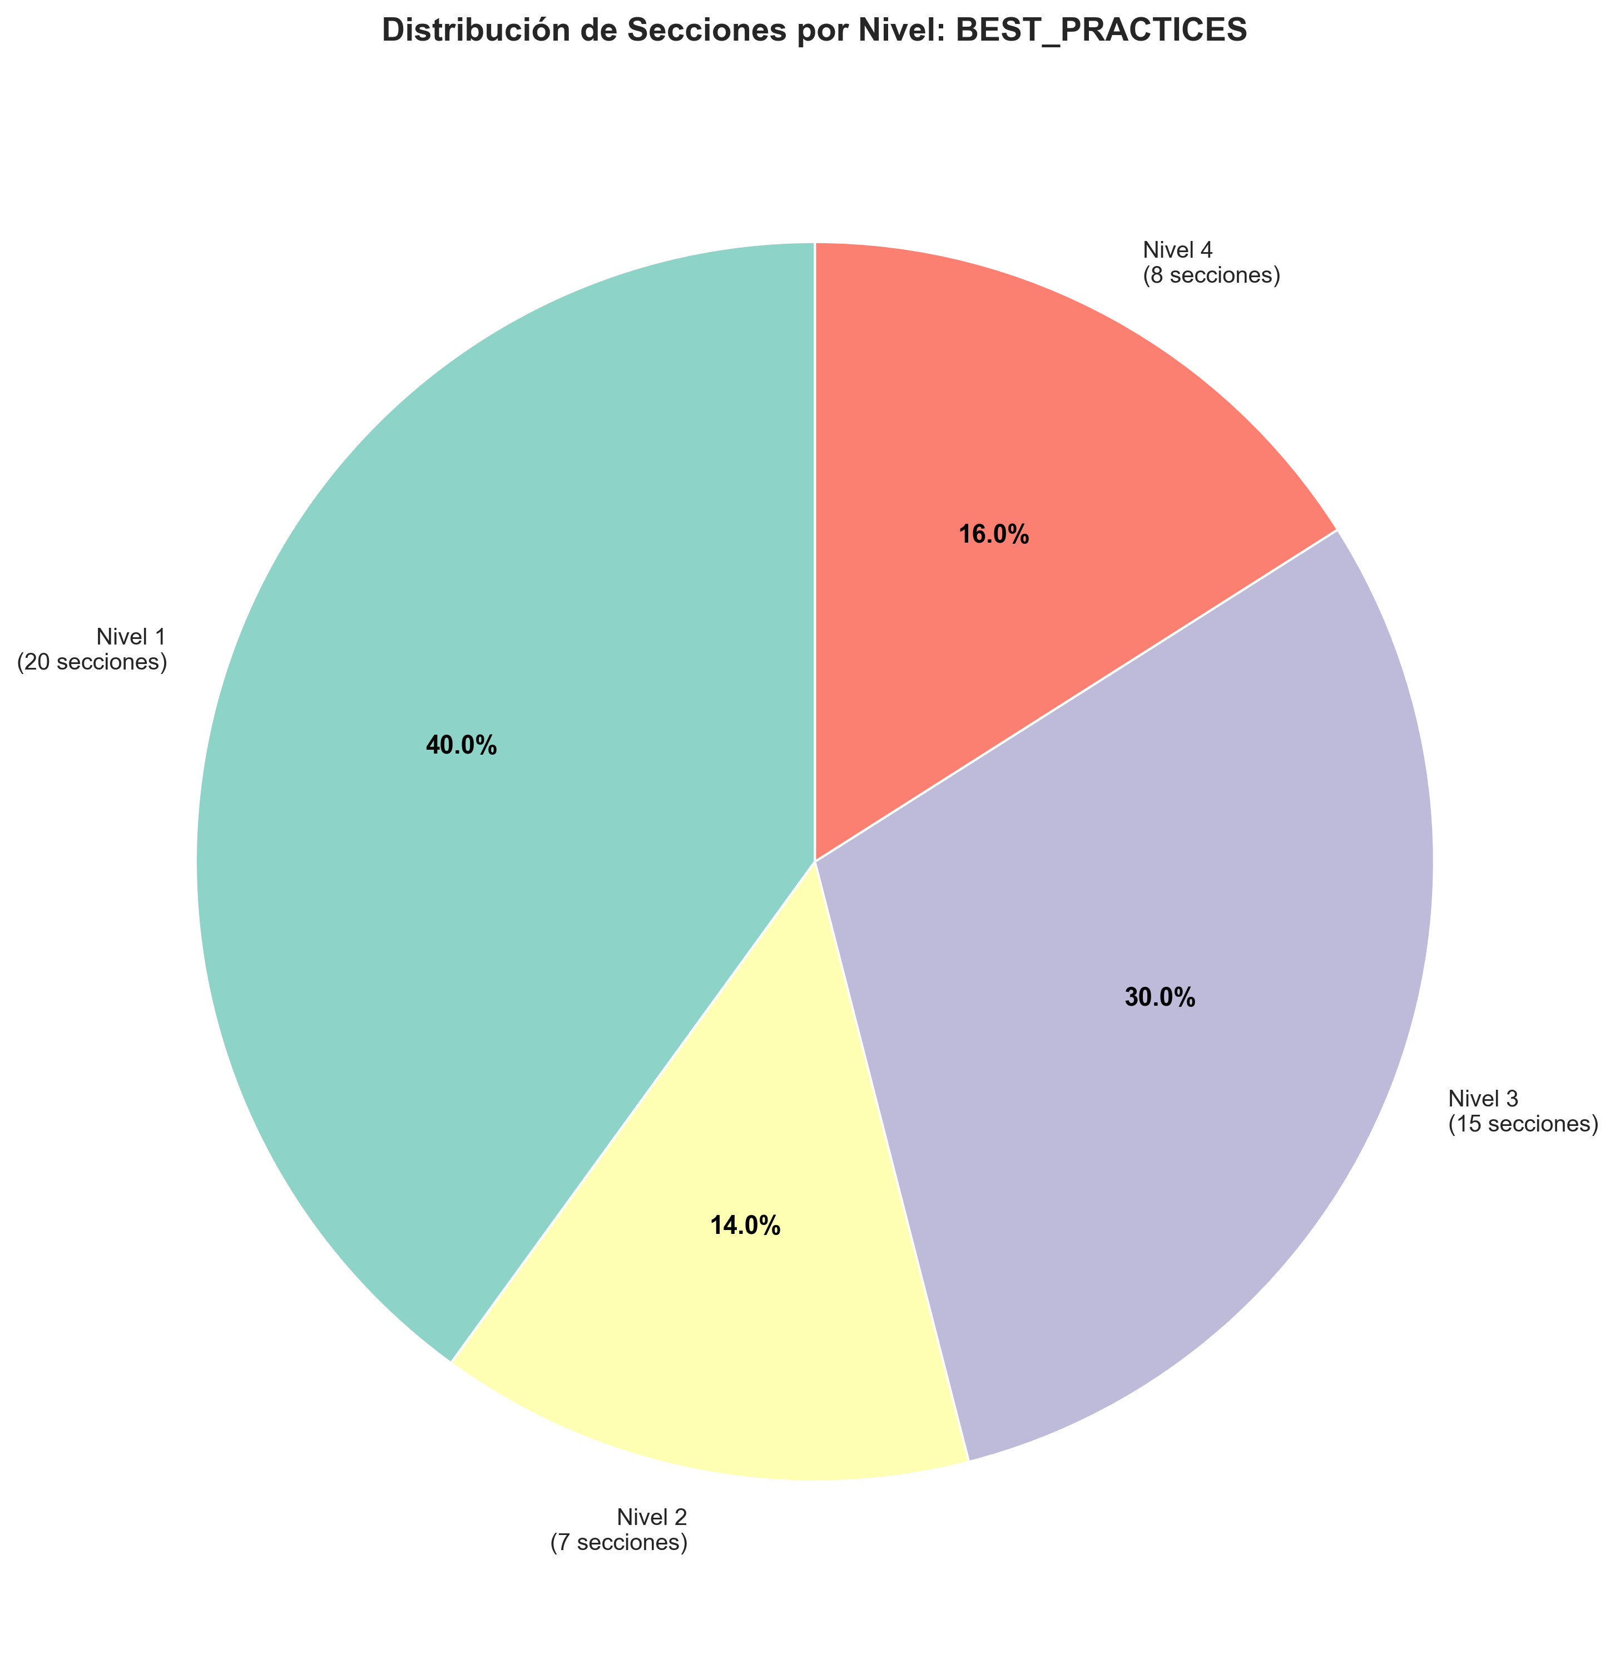
Visualizaciones Clave

